Slide 1

Анонс акции «Диктант здоровья»
Для размещения в доступных для ознакомления местах, включая школьные столовые, библиотеки., сайты образовательных организаций, в социальных сетях.

Slide 2
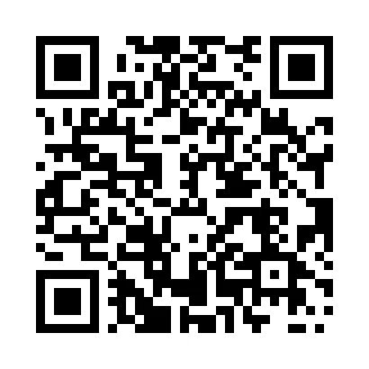
Ссылка на QR-код ведёт на санщит.рус на страницу, где 16.09 появится ссылка на диктант. https://disk.yandex.ru/i/BCI9y1J6M_AXHg

Slide 3
https://docs.google.com/forms/d/144tsbfhw_k3djk11kns8myfi_exrqu1b_hw-vsn5694/edit- ссылка на шаблон отчёта.
Сроки представления отчёта:
18 сентября 2024 года - промежуточный.
23 сентября 2024 года - итоговый.
info@murmanpotrebnadzor.ru. – адрес для отправки ссылок по размещению в соцсетях информации о проведении «Диктанта здоровья»

